Slide 1

MỤC LỤC ATLAT ĐỊA LÍ ViỆT NAM
Tr3- Kí hiệu chung
Tr4,5-Hành chính
Tr6,7-Hinh thể
Tr8- Địa chất khoáng sản
Tr9 –Khí hậu
Tr10-Các hệ thống sông
Tr11Các nhóm và các loại đất chính
Tr12-Thực và động vật
Tr13-Miền Bắc và ĐBBB, TB và BTB
Tr14- Miền NTB và NB
Tr15- Dân số
Tr16- Dân tộc
Tr17- Kinh tế chung
Tr18- Nông nghiệp chung
Tr19 – Nông nghiệp
Tr20 – Lâm nghiệp và thuỷ sản
Tr21 – Công nghiệp chung
Tr22- Các ngành CN trọng điểm
Tr23 – Giao thông
Tr24 – Thương mại
Tr25 – Du lịch
Tr26- Vùng Tdu và MN Bắc Bộ
Tr27- Vùng Bắc Trung Bộ
Tr28- Vùng Dhải NTB, Tây Nguyên
Tr29- Vùng ĐNB, ĐB sông Cửu Long
Tr30- Các vùng KT trọng điểm

Slide 2
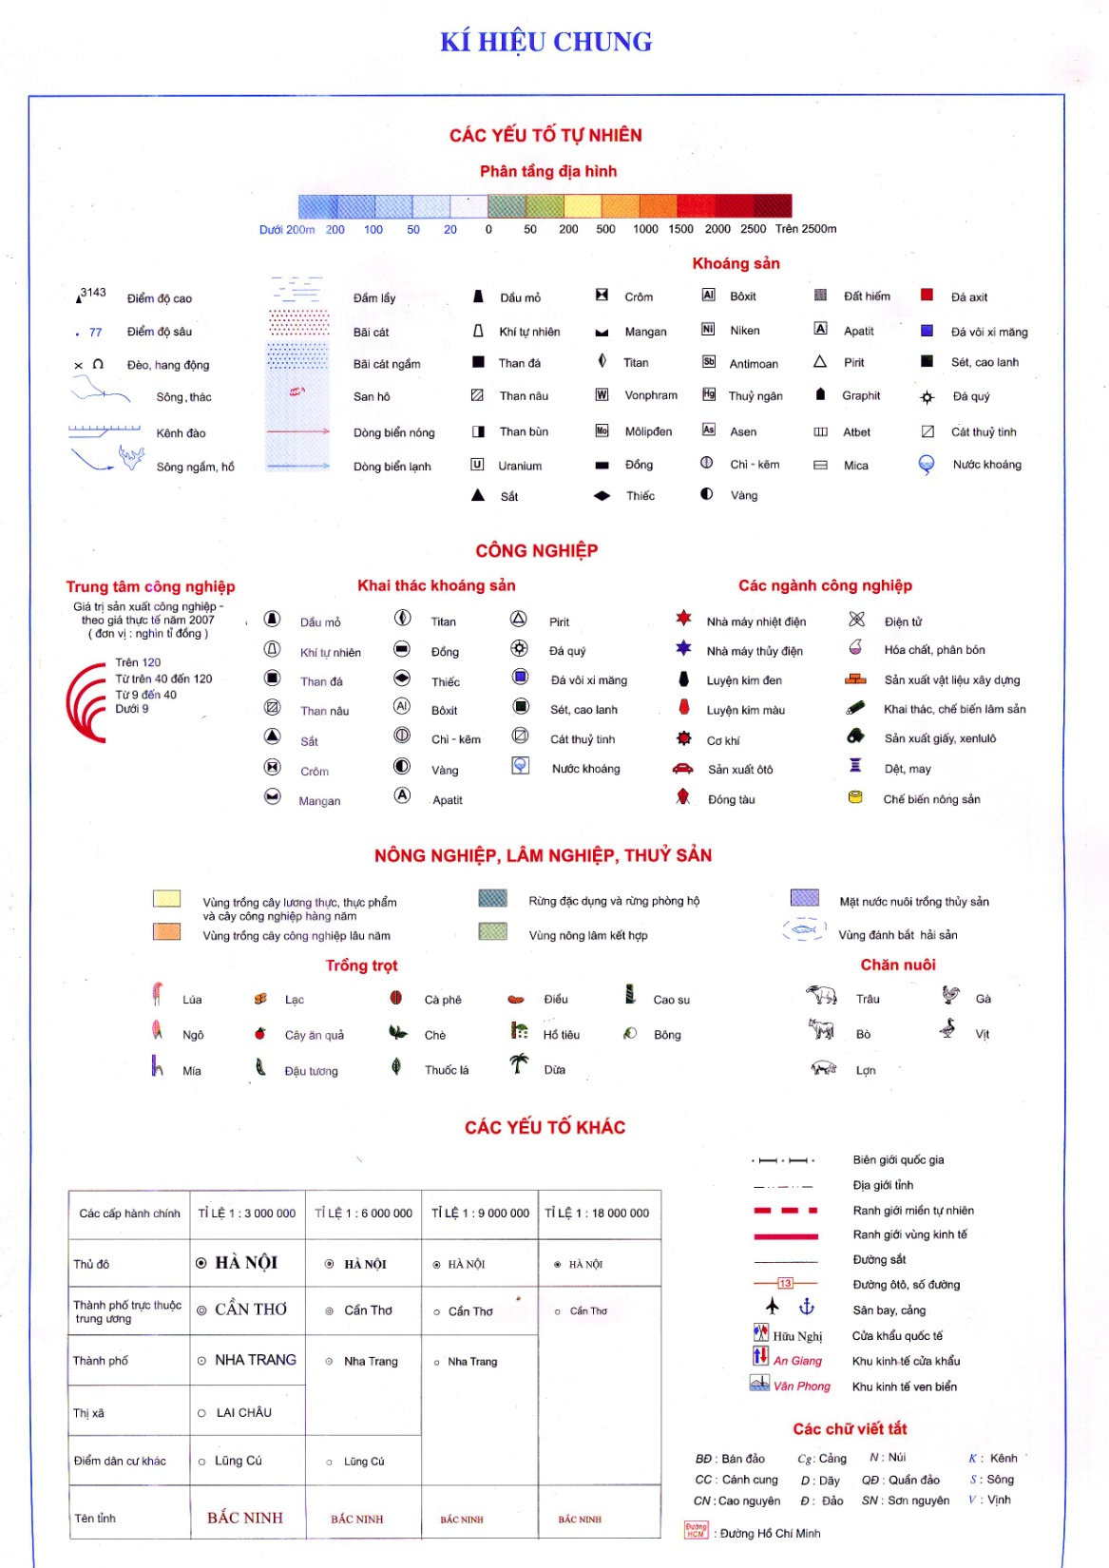
MỤC LỤC

Slide 3
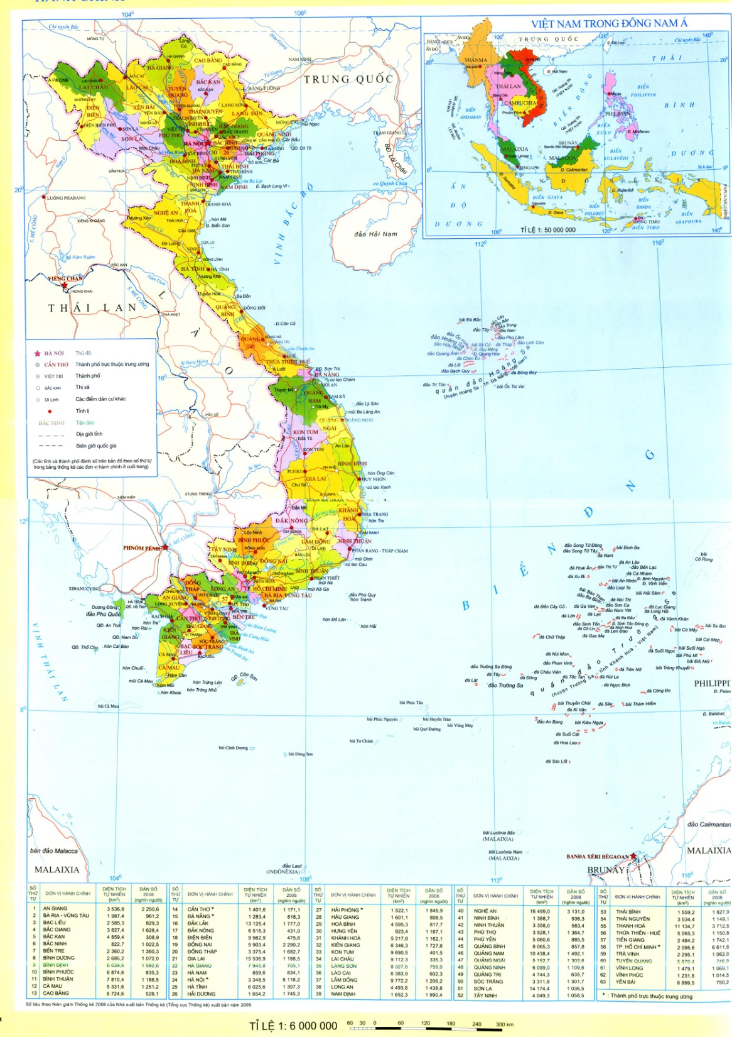
MỤC LỤC

Slide 4
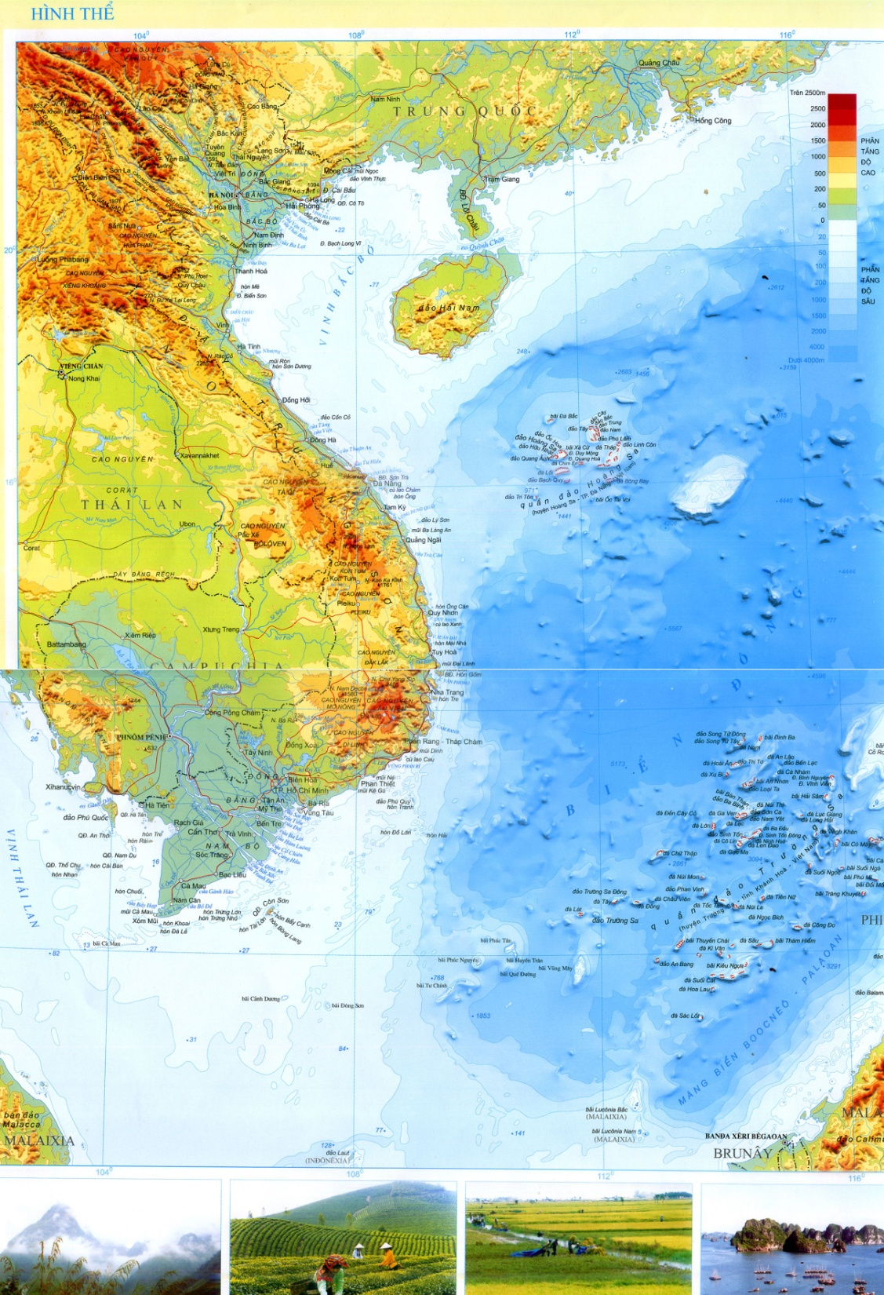
MỤC LỤC

Slide 5
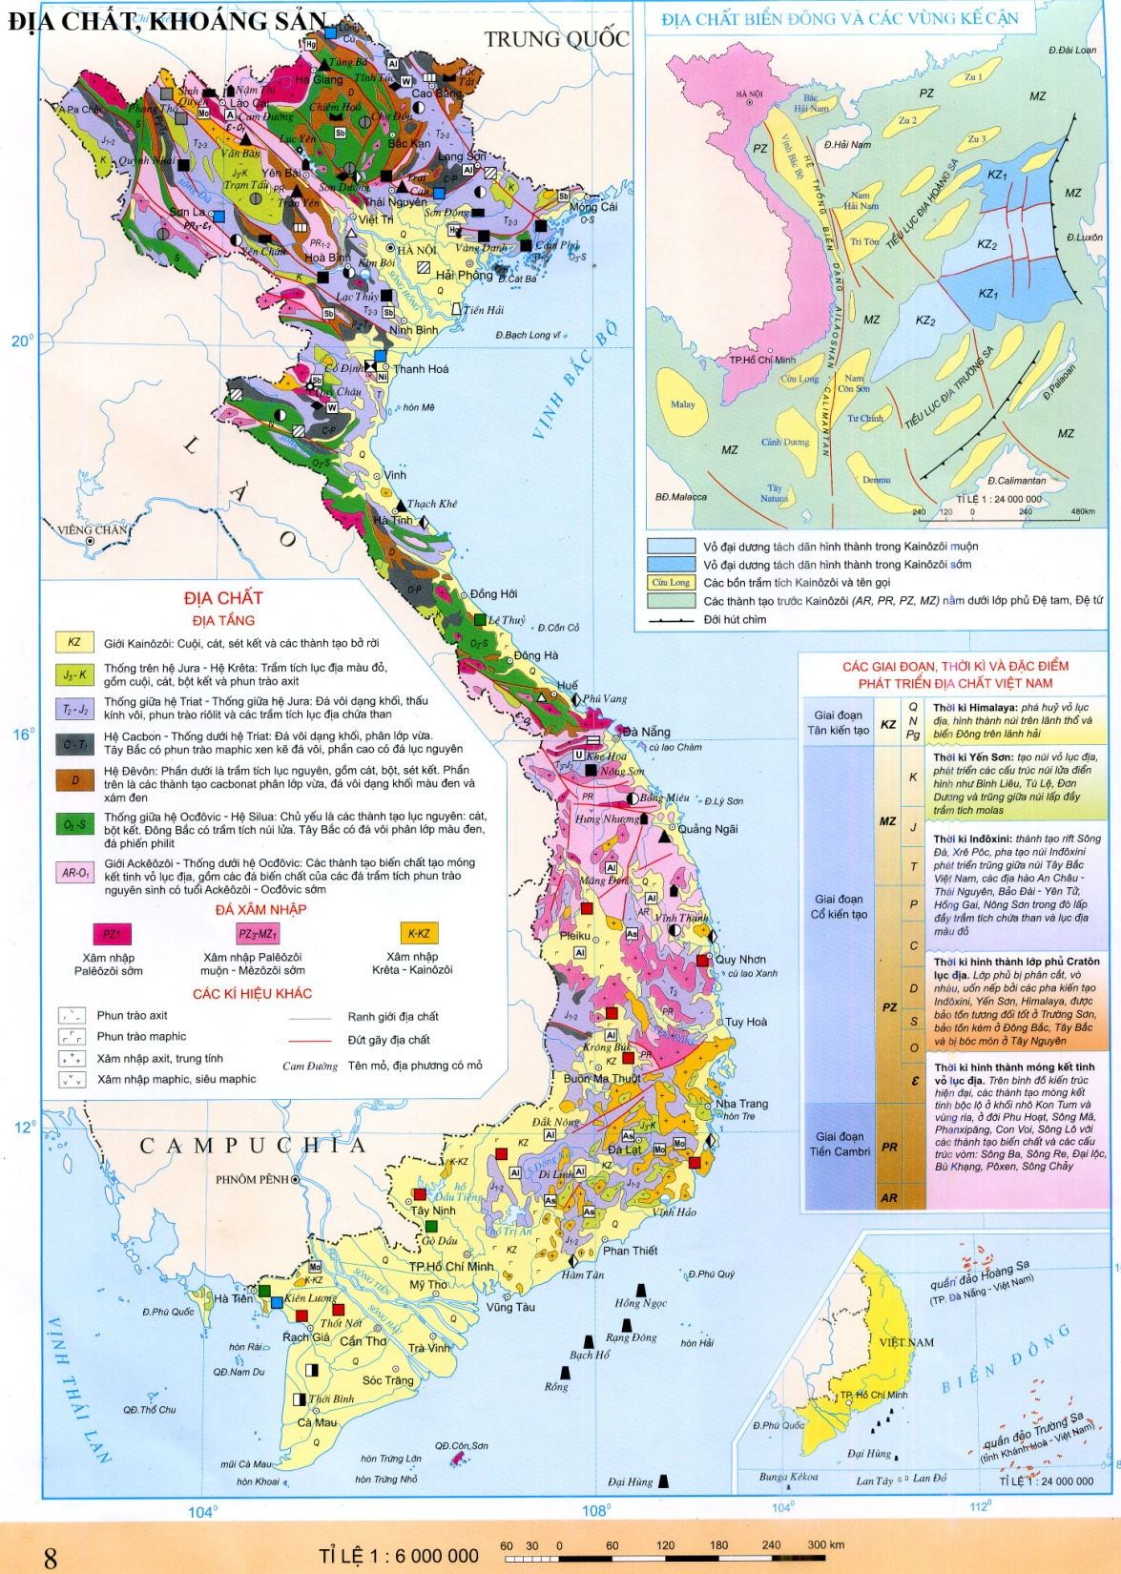
MỤC LỤC

Slide 6
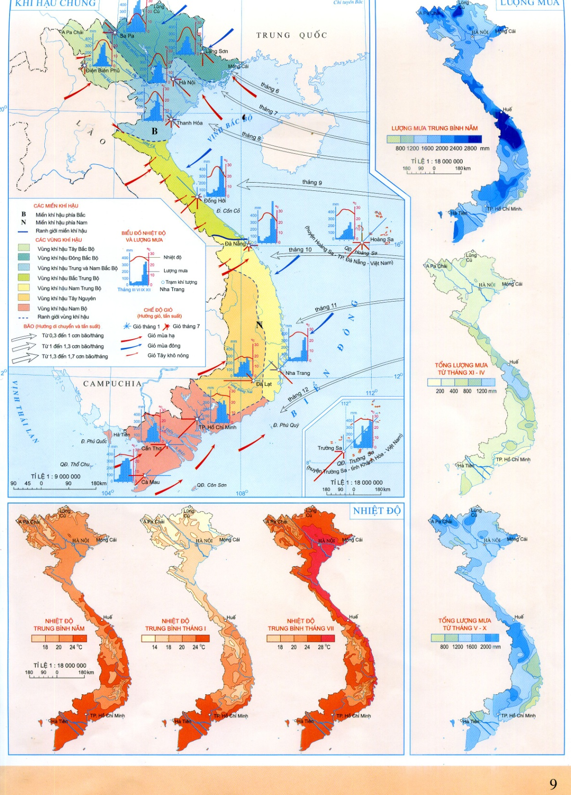
MỤC LỤC

Slide 7
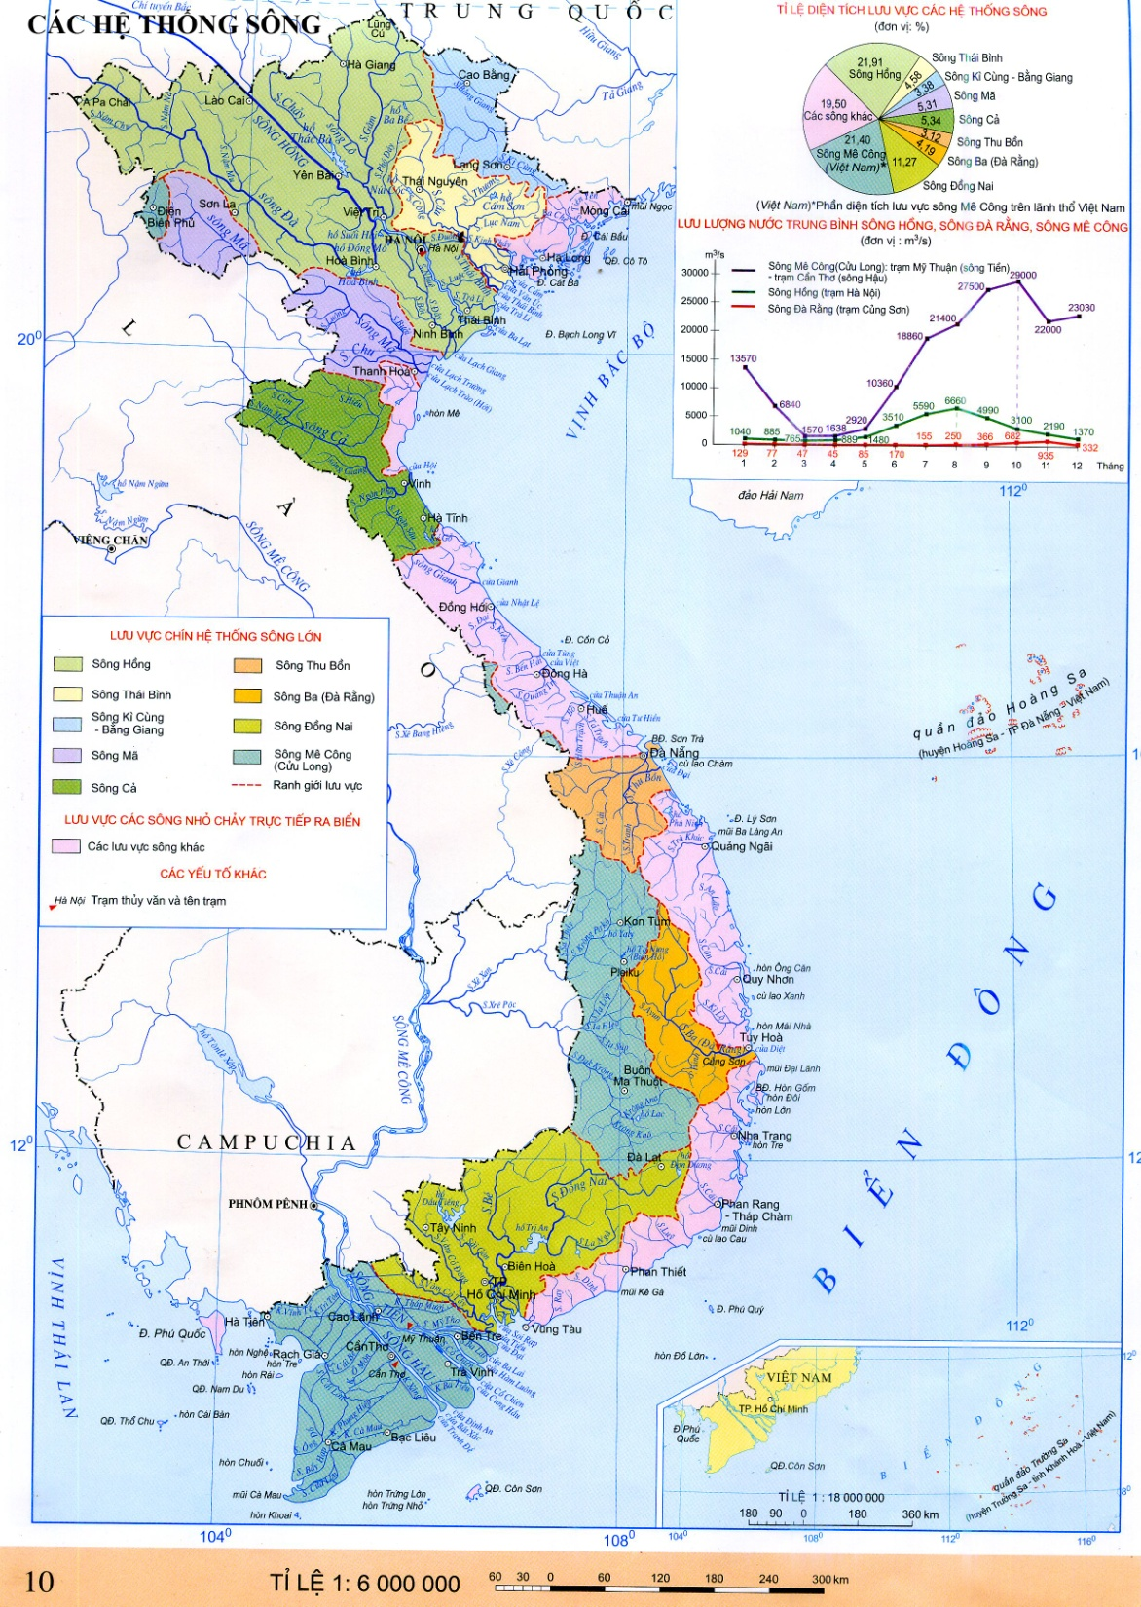
MỤC LỤC

Slide 8
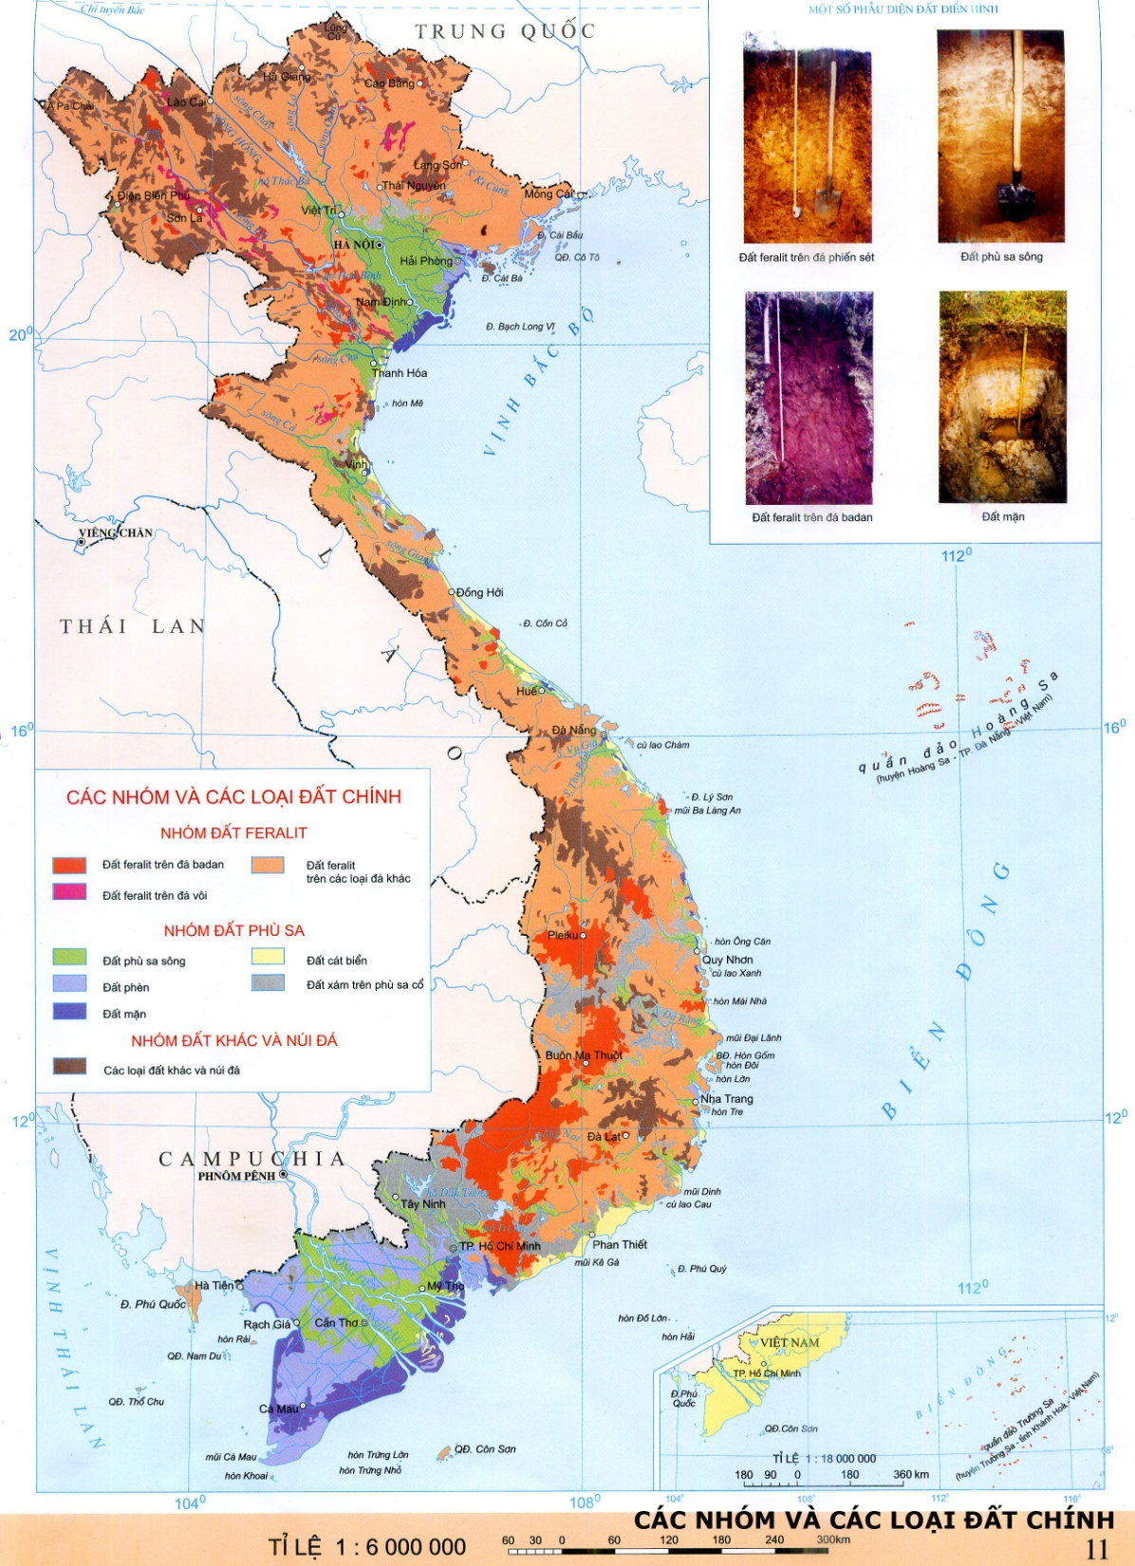
MỤC LỤC

Slide 9
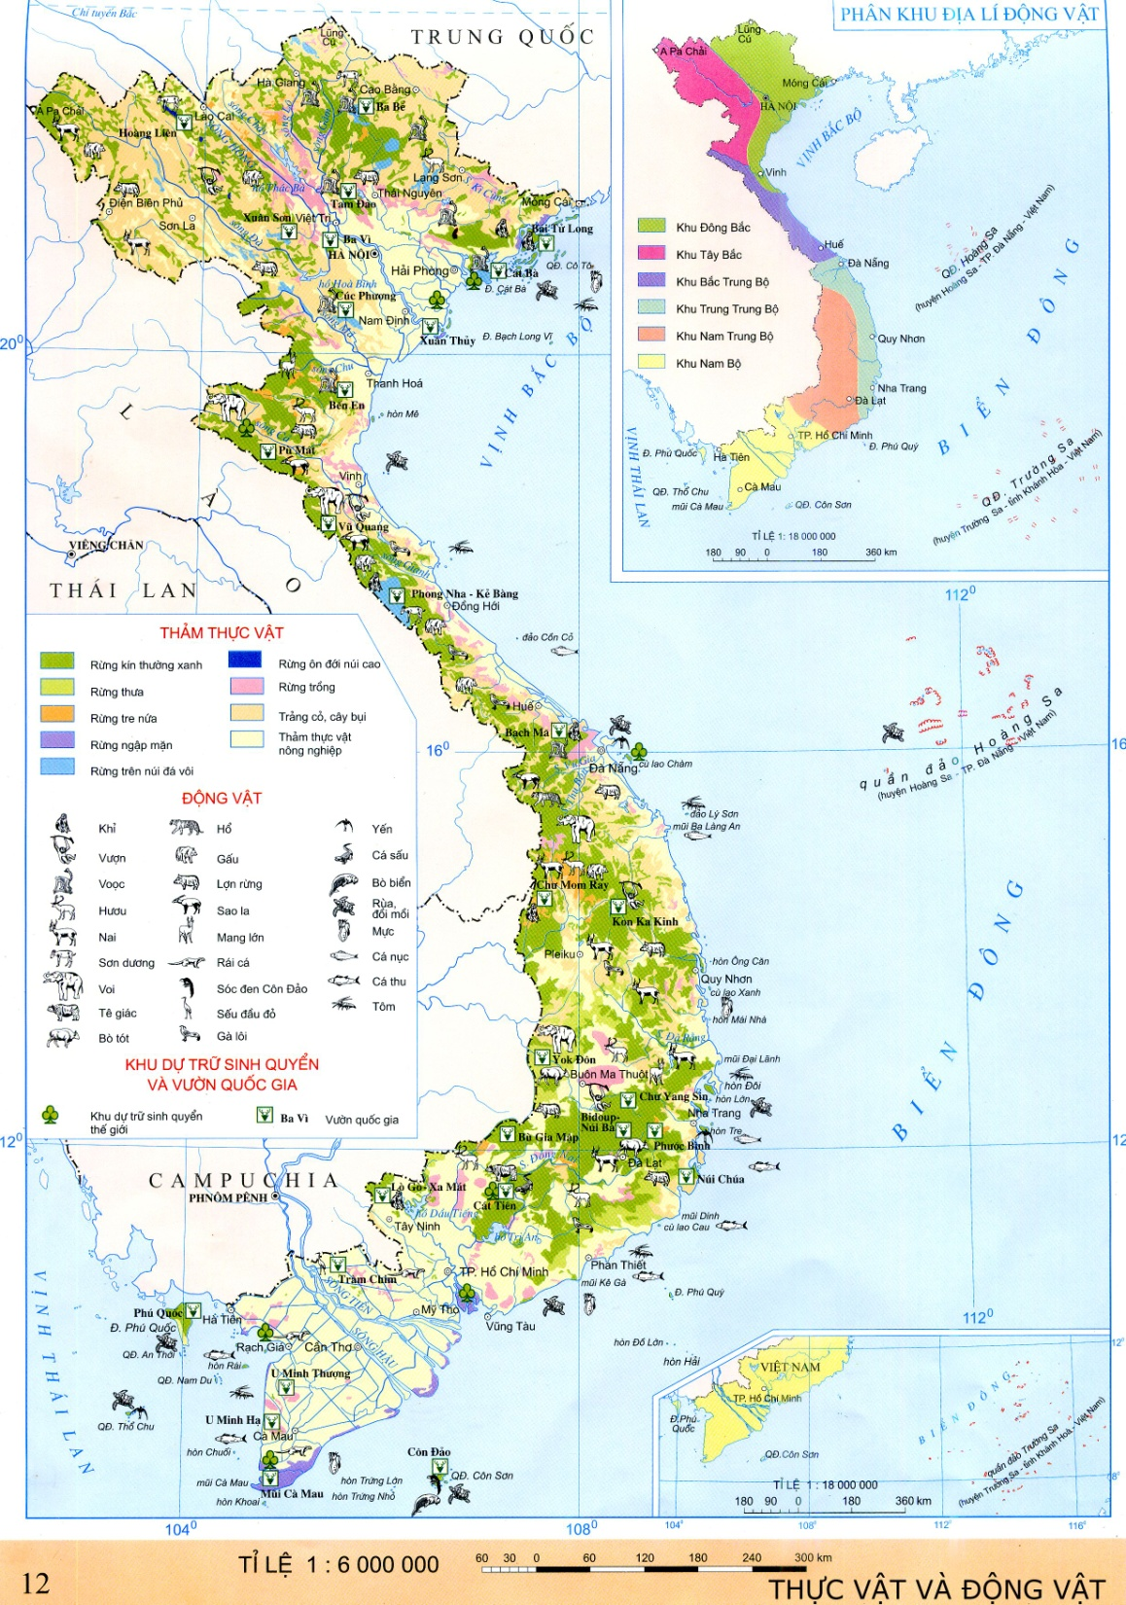
MỤC LỤC

Slide 10
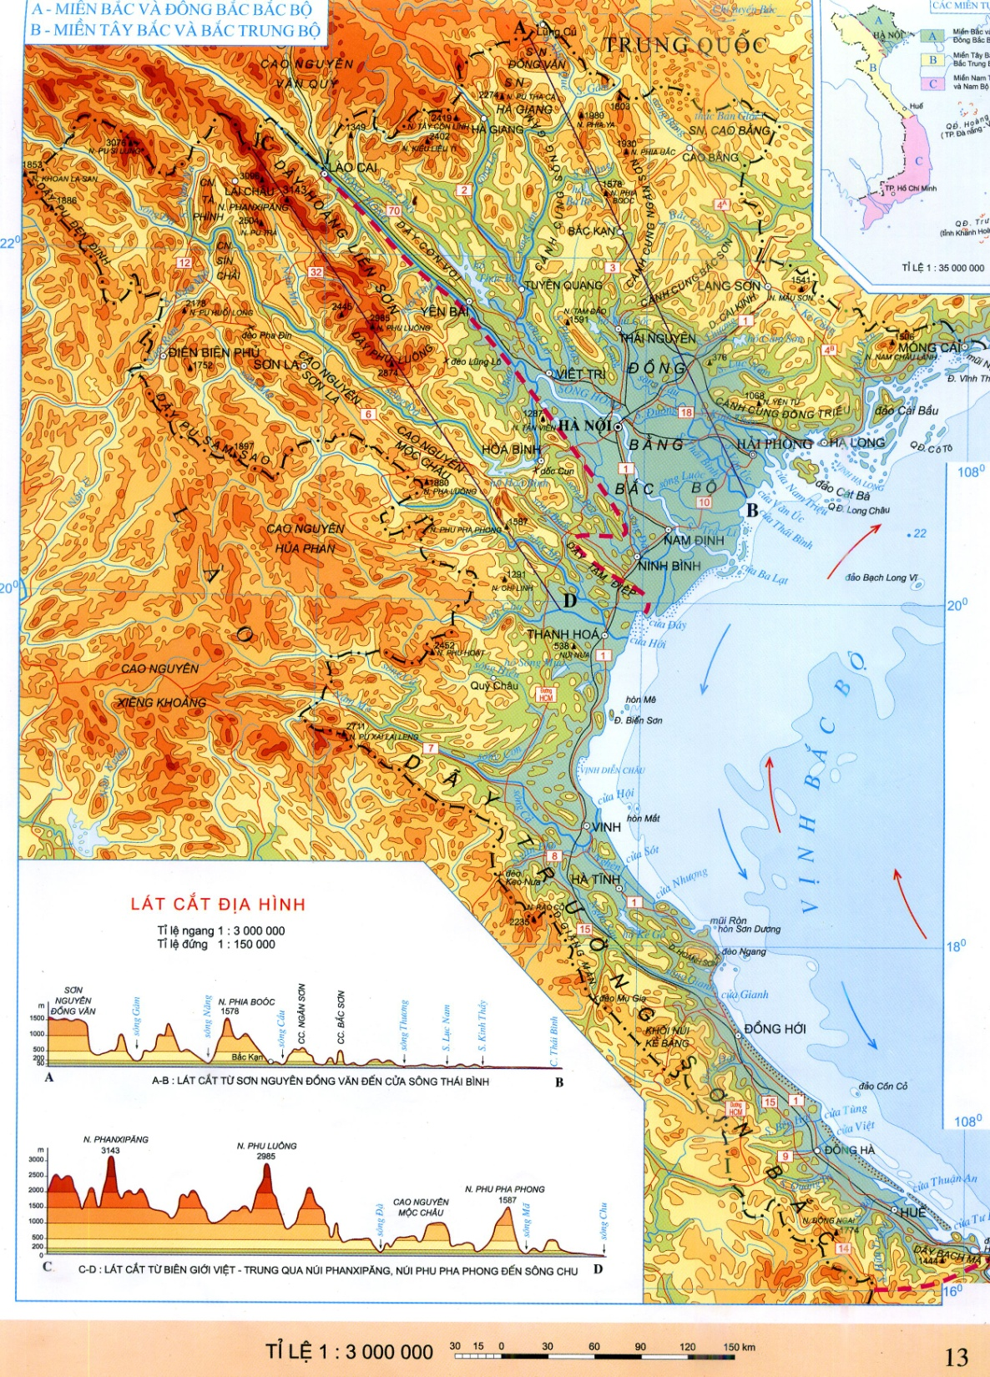
MỤC LỤC

Slide 11
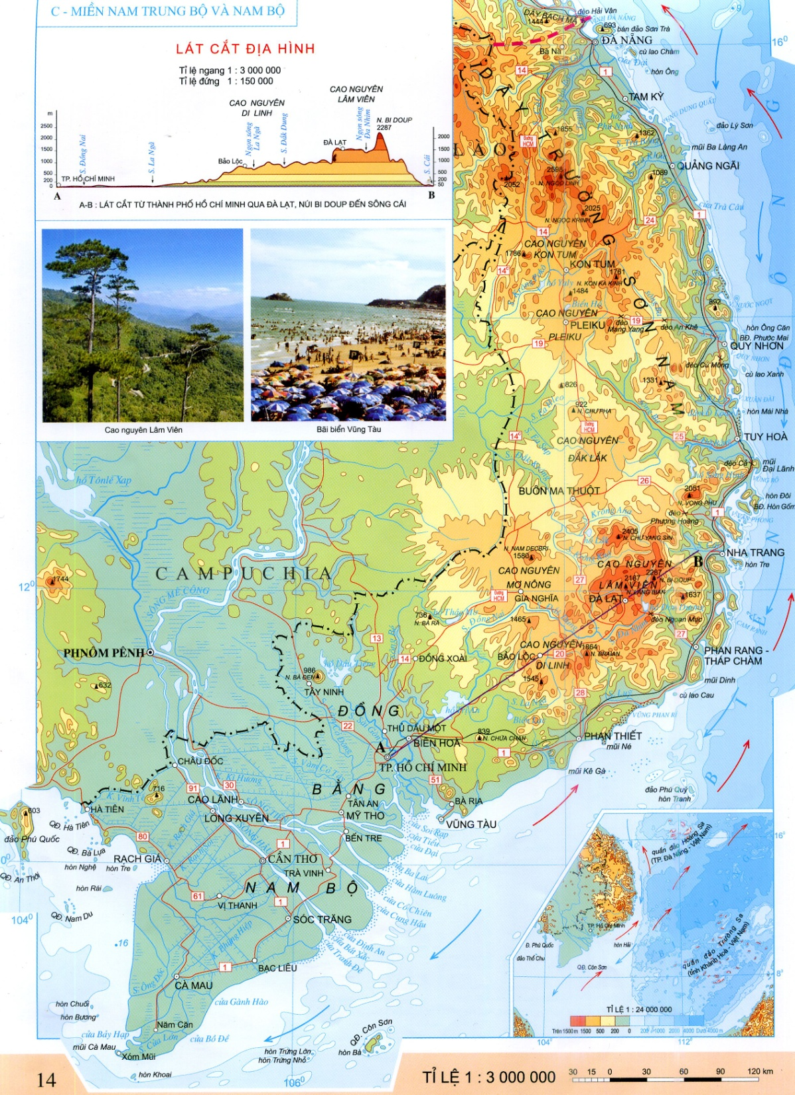
MỤC LỤC

Slide 12
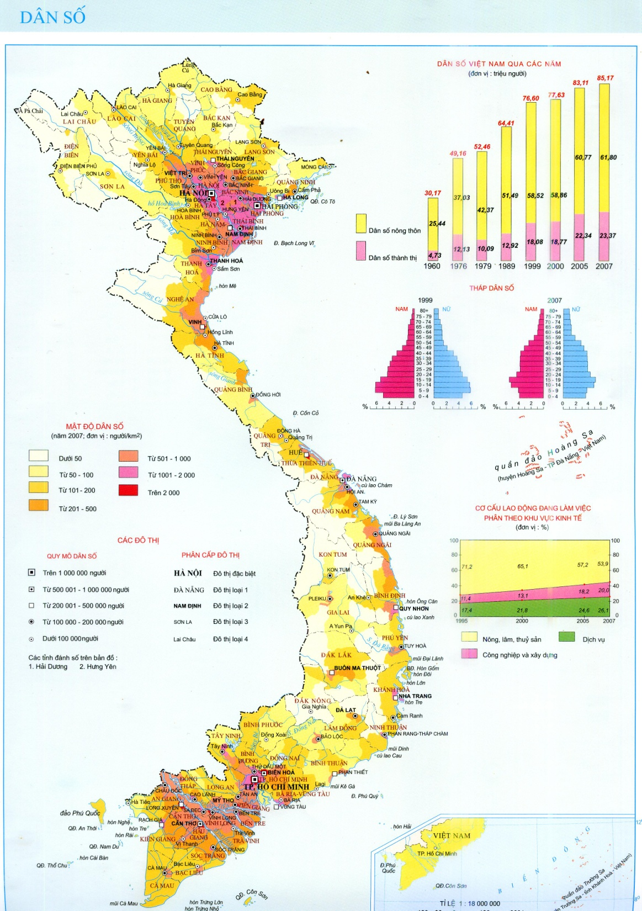
MỤC LỤC

Slide 13
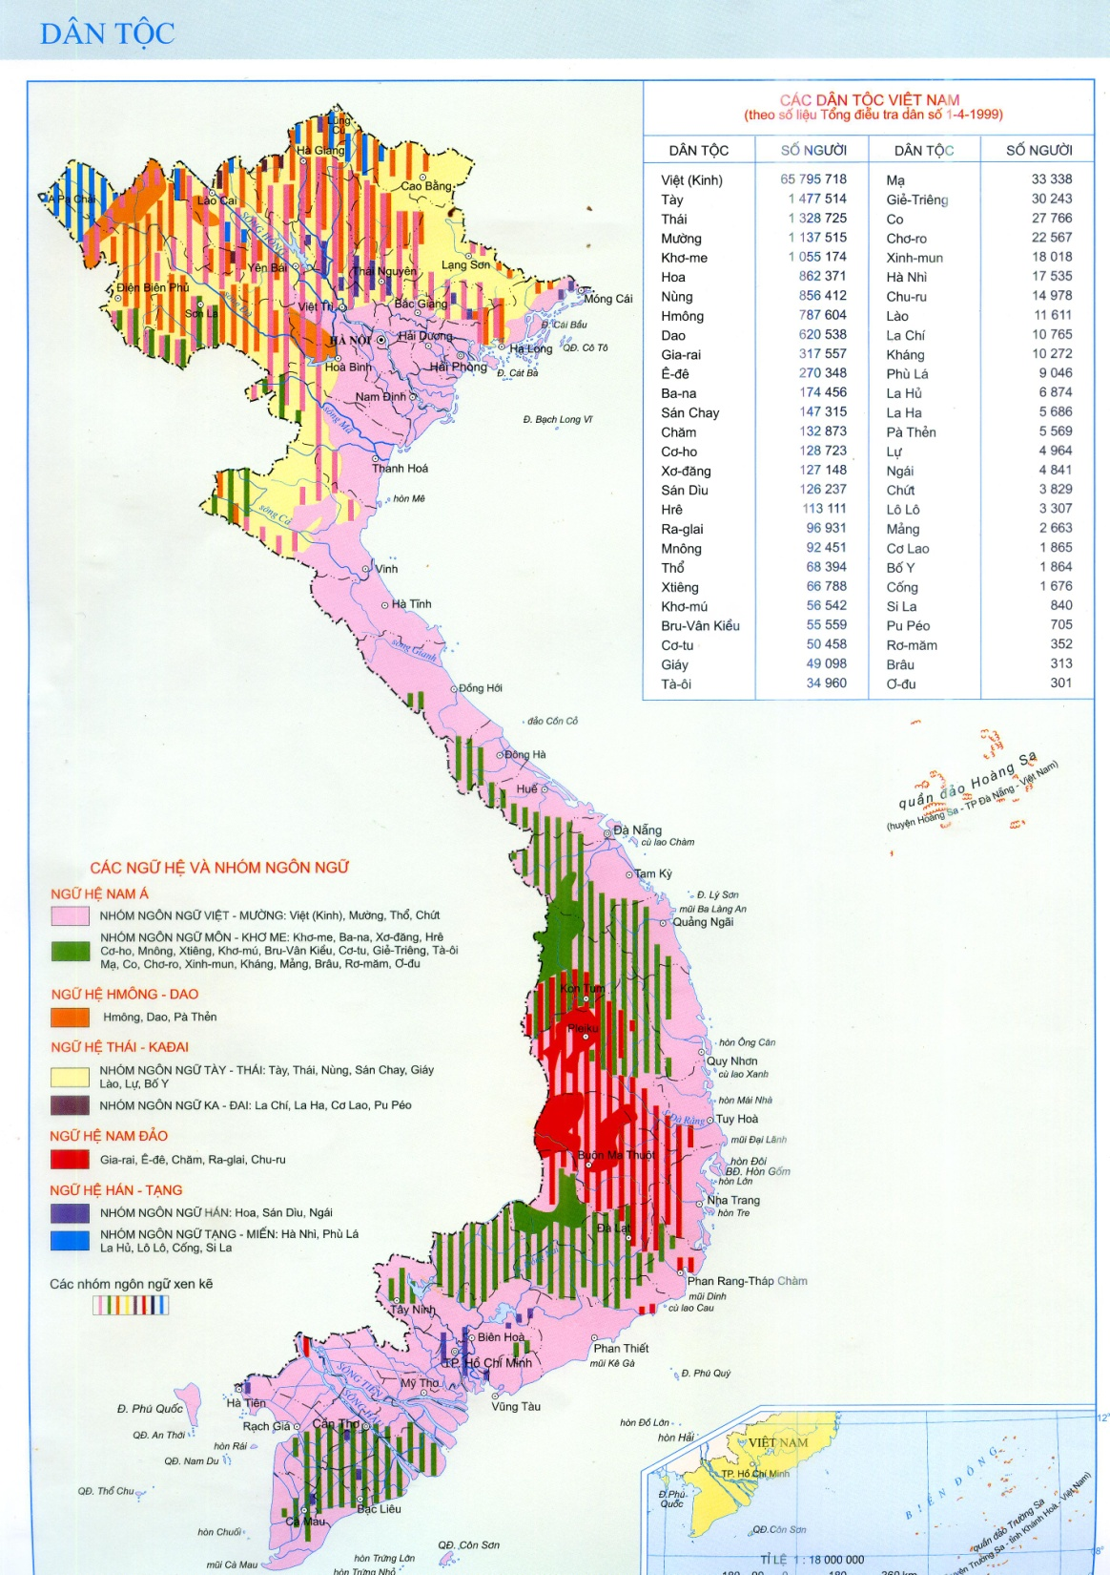
MỤC LỤC

Slide 14
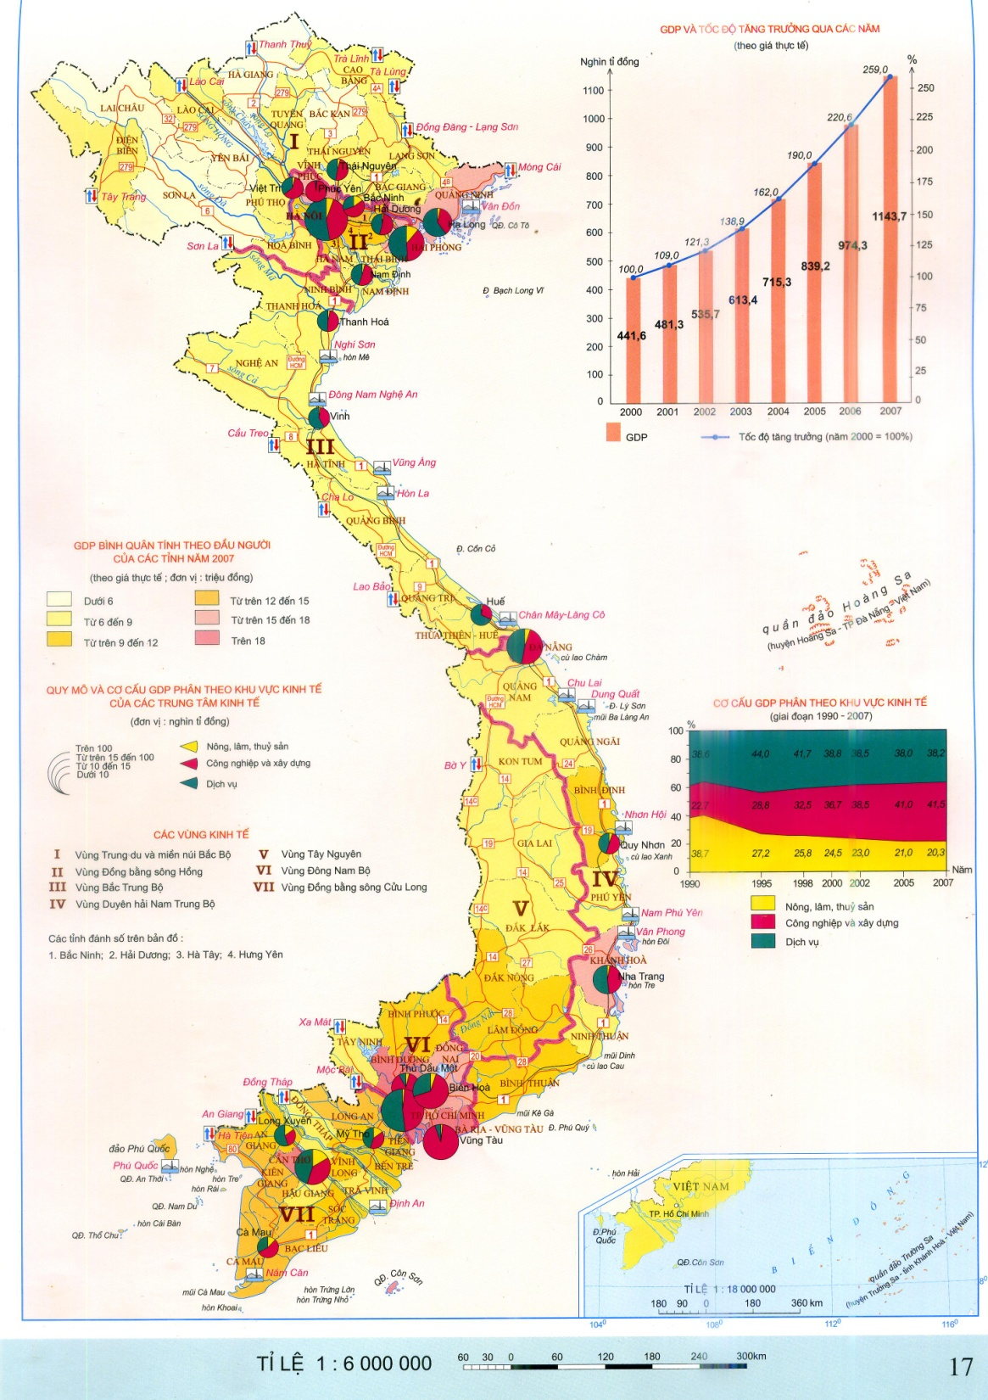
MỤC LỤC

Slide 15
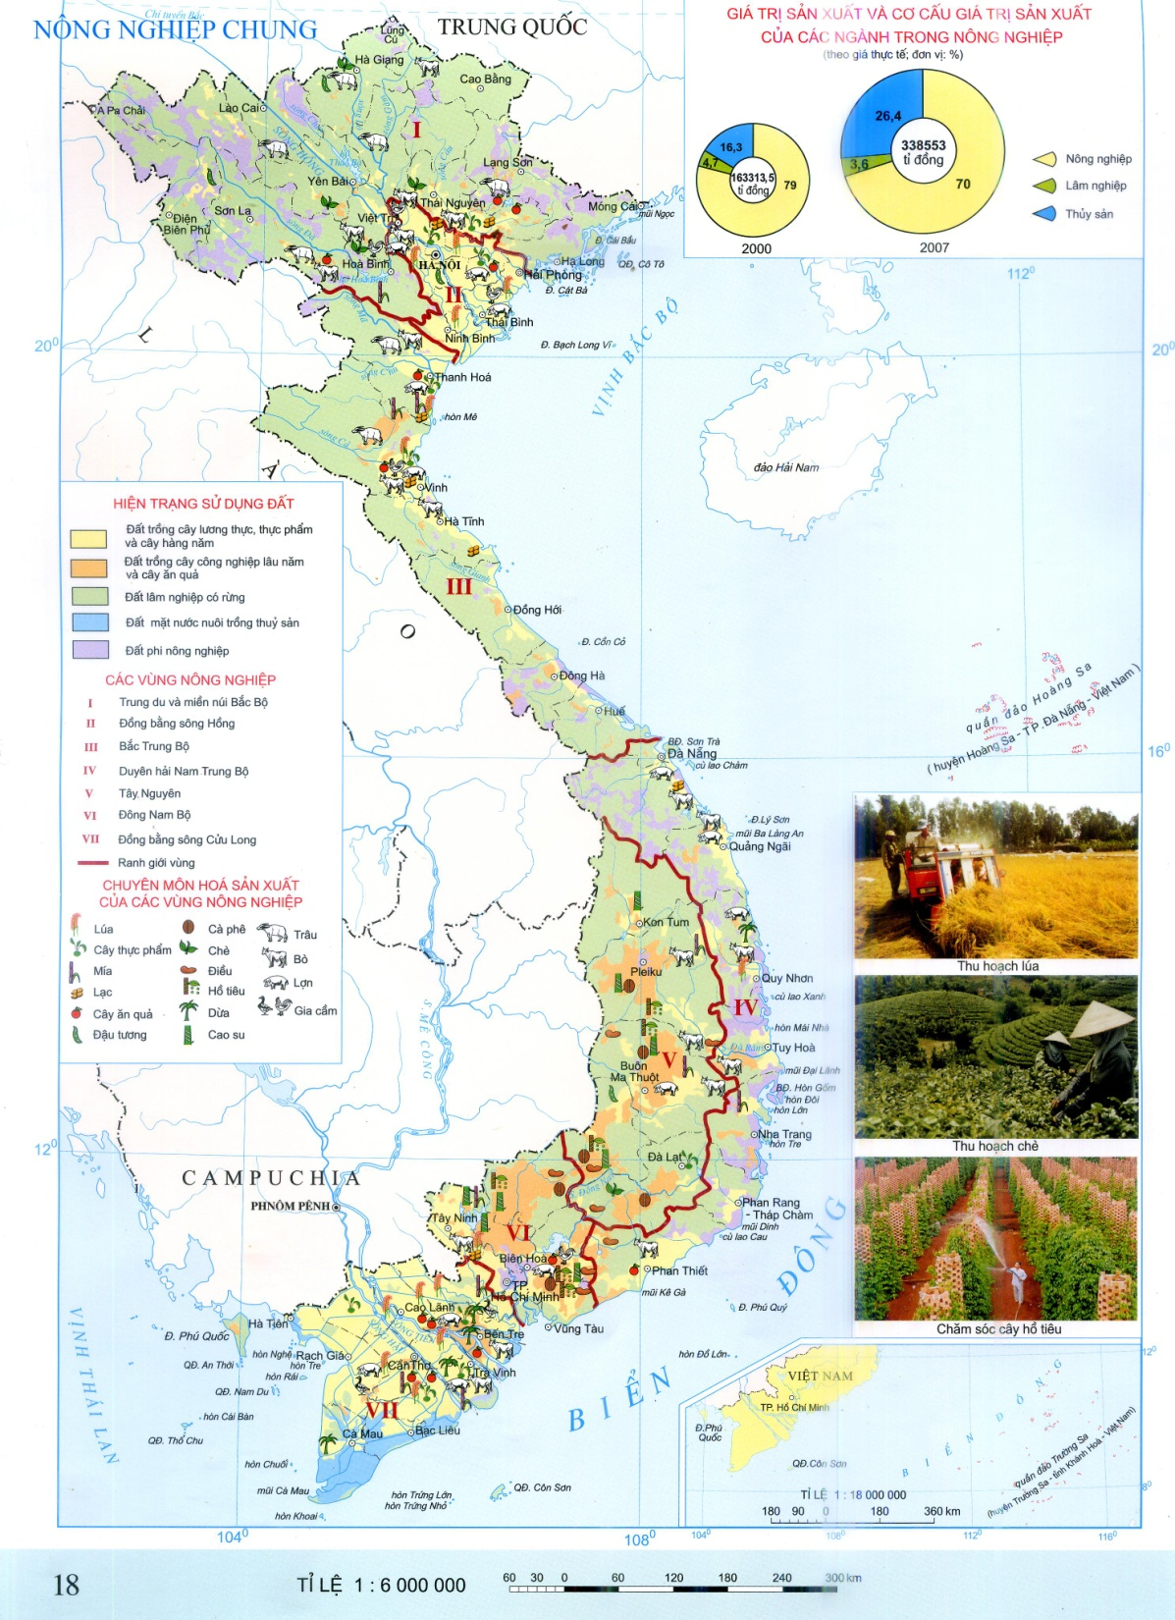
MỤC LỤC

Slide 16
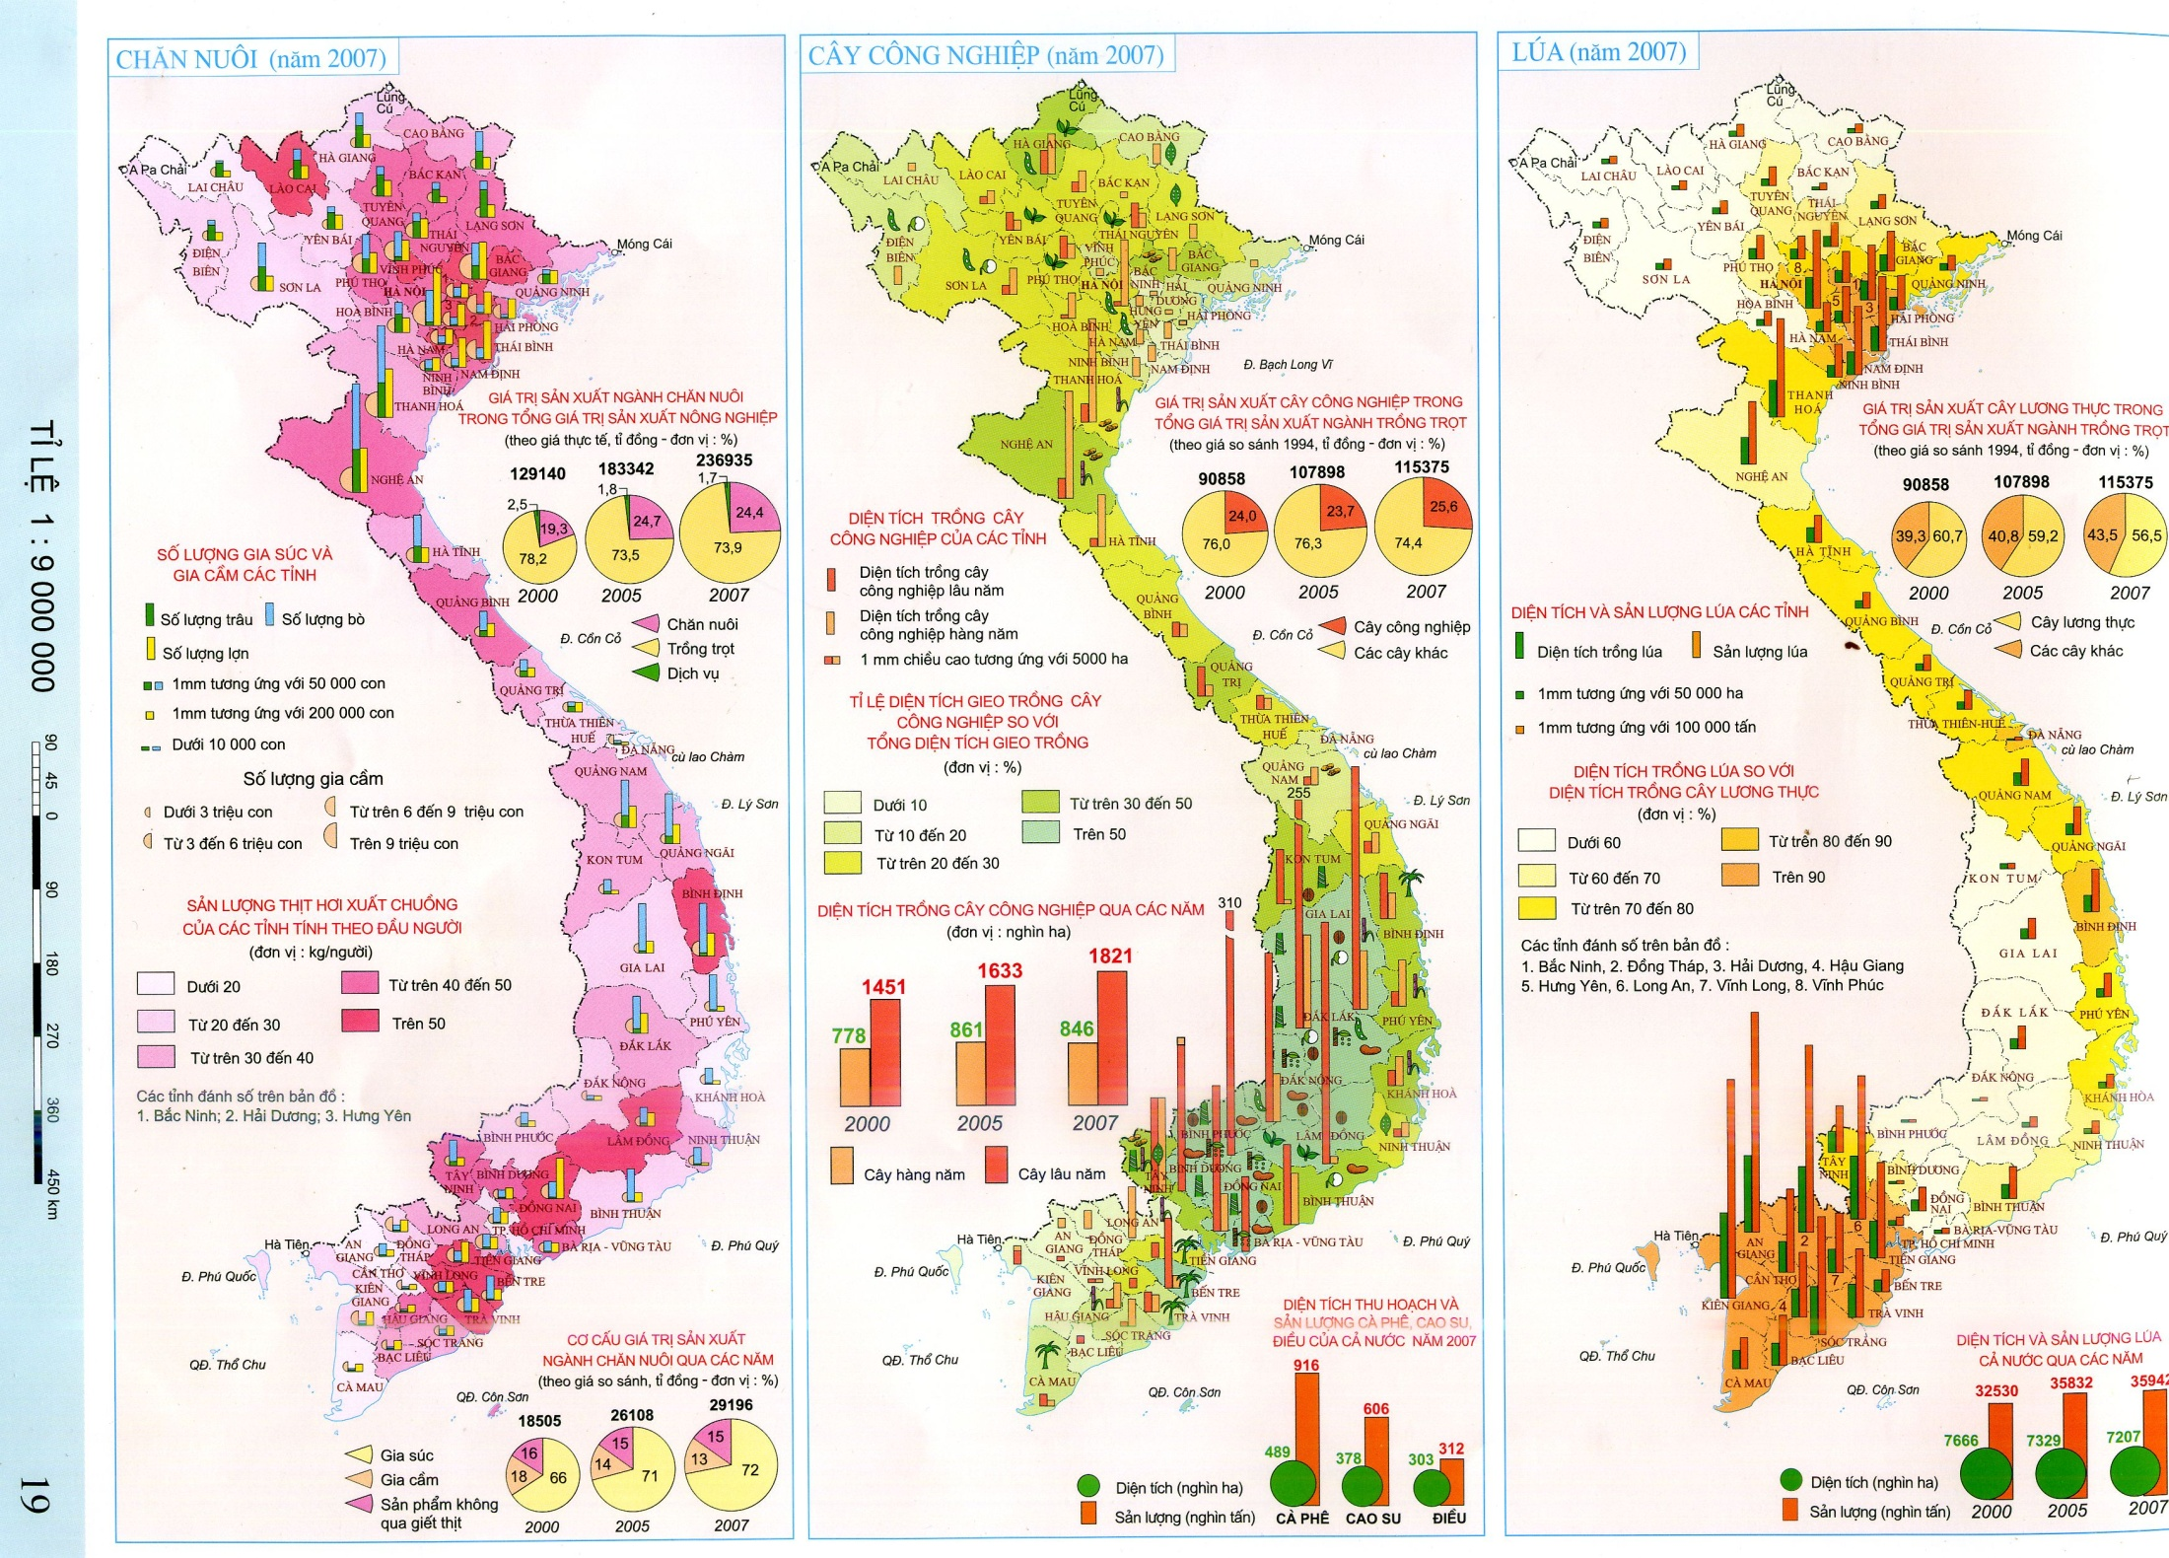
MỤC LỤC
MỤC LỤC

Slide 17
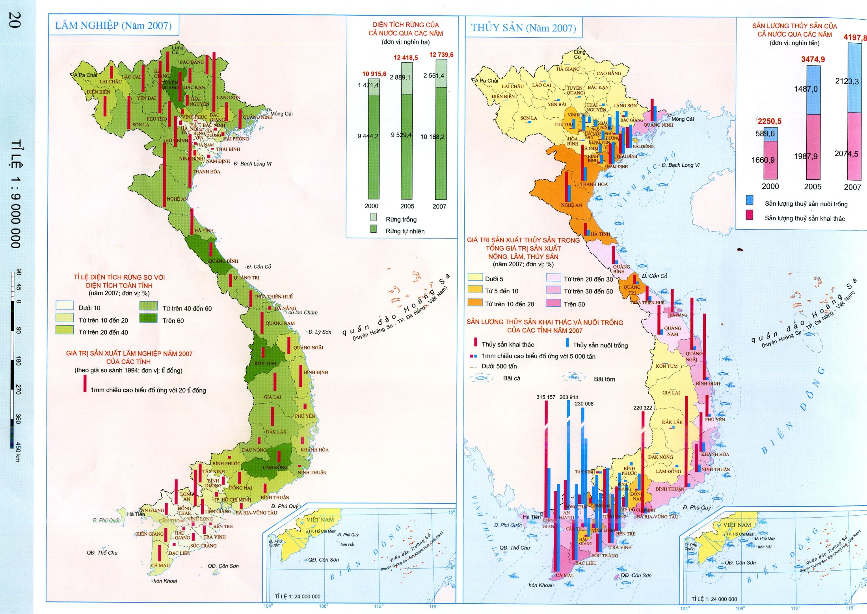
MỤC LỤC
MỤC LỤC

Slide 18
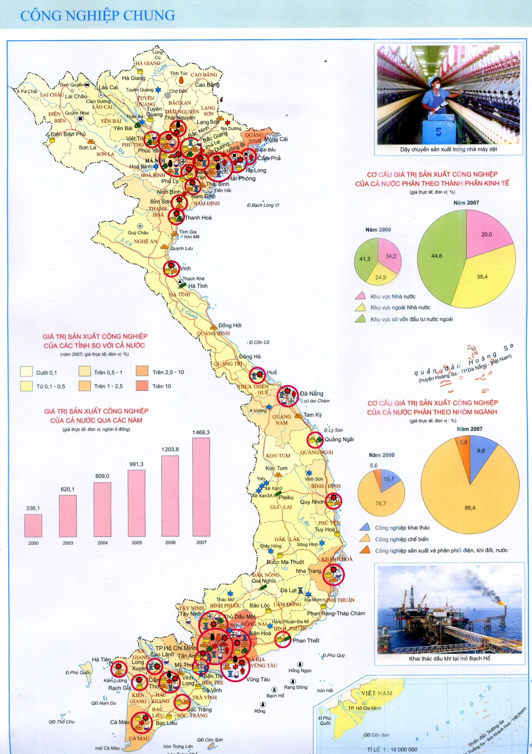
MỤC LỤC

Slide 19
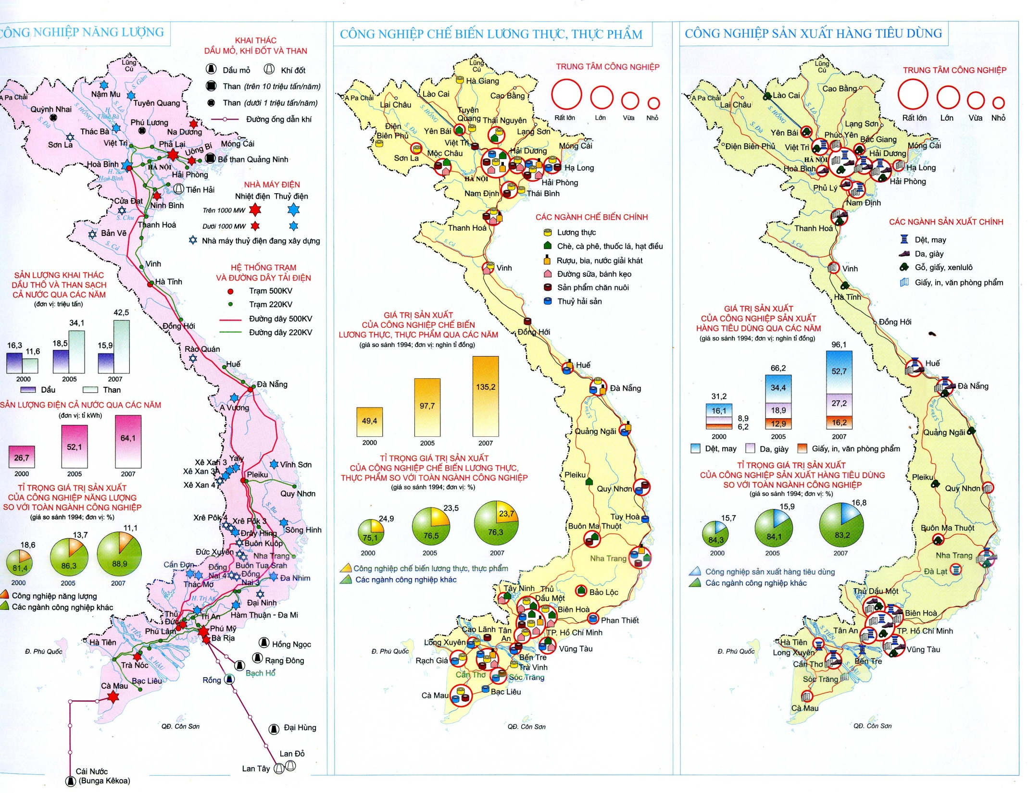
MỤC LỤC

Slide 20
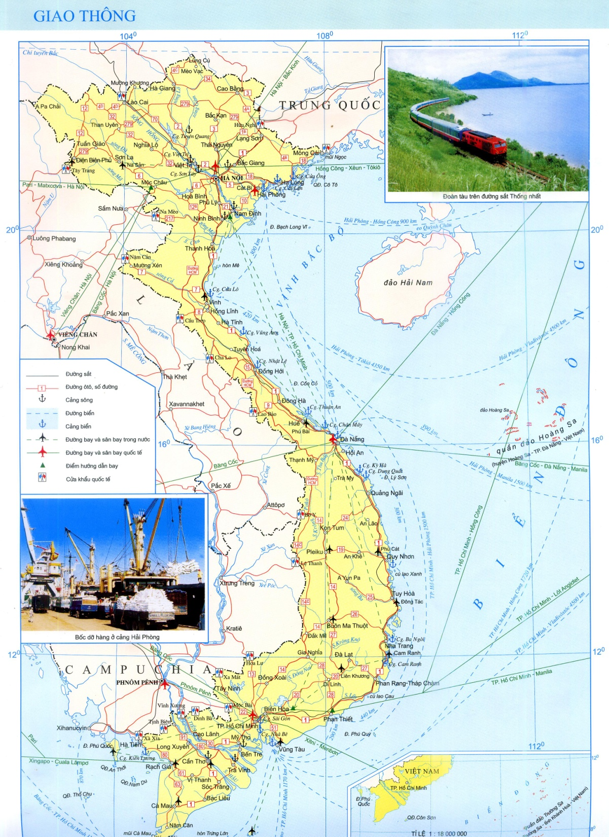
MỤC LỤC

Slide 21
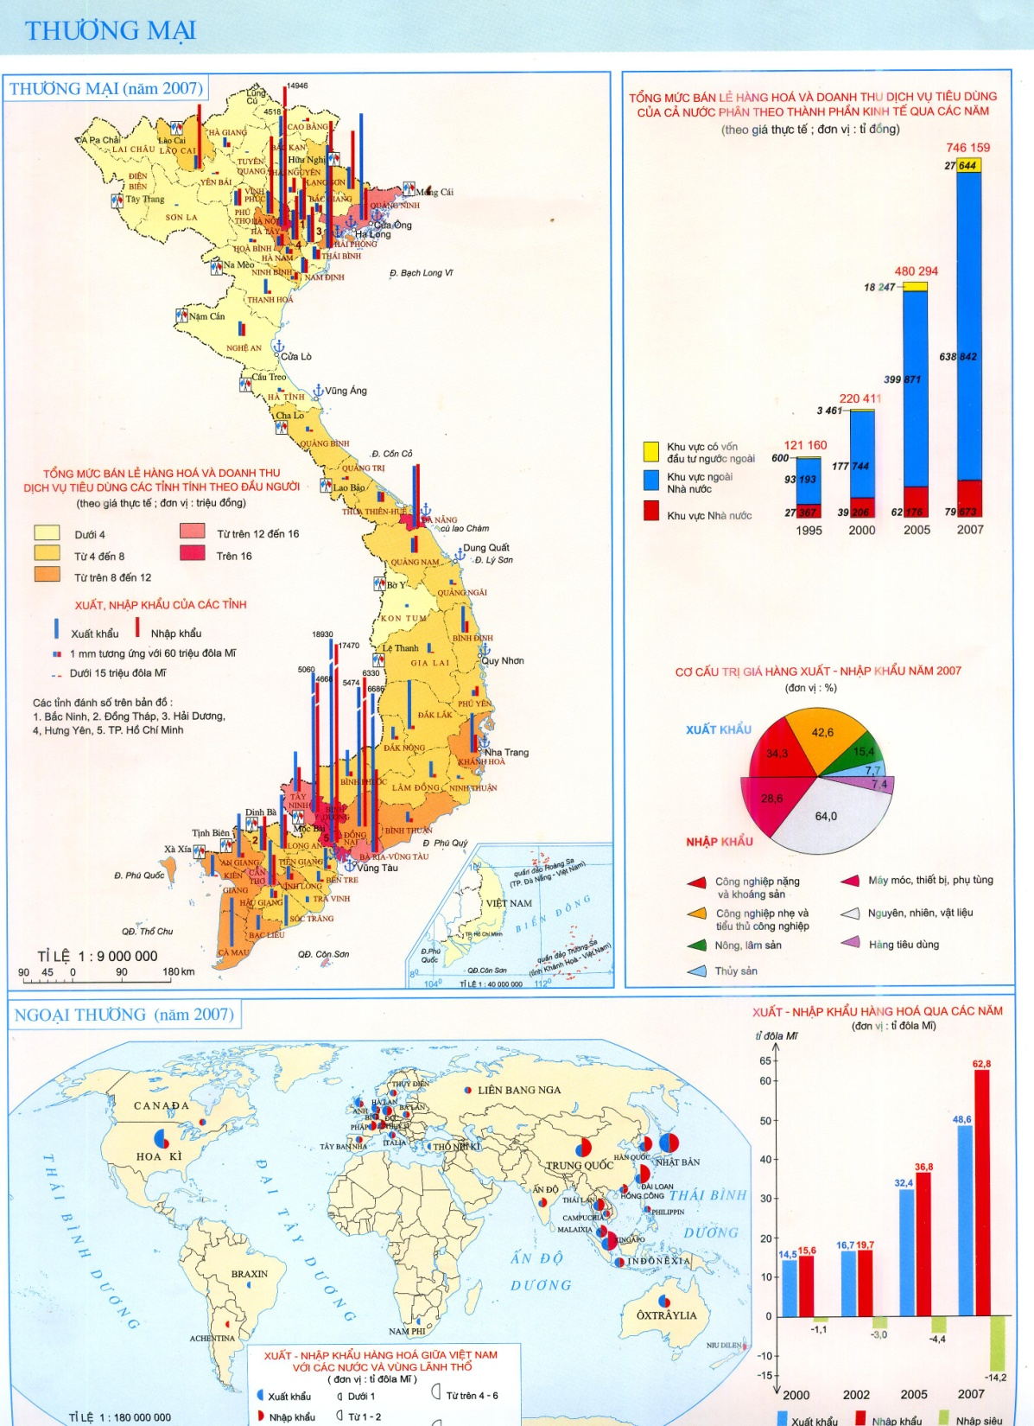
MỤC LỤC

Slide 22
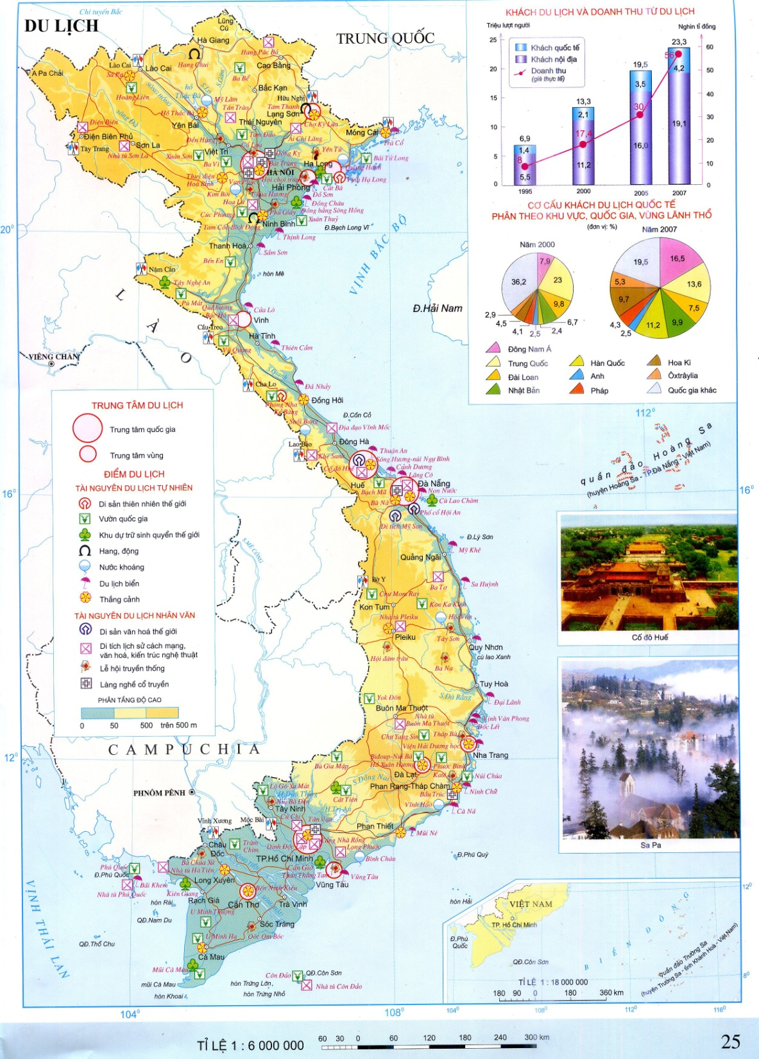
MỤC LỤC

Slide 23
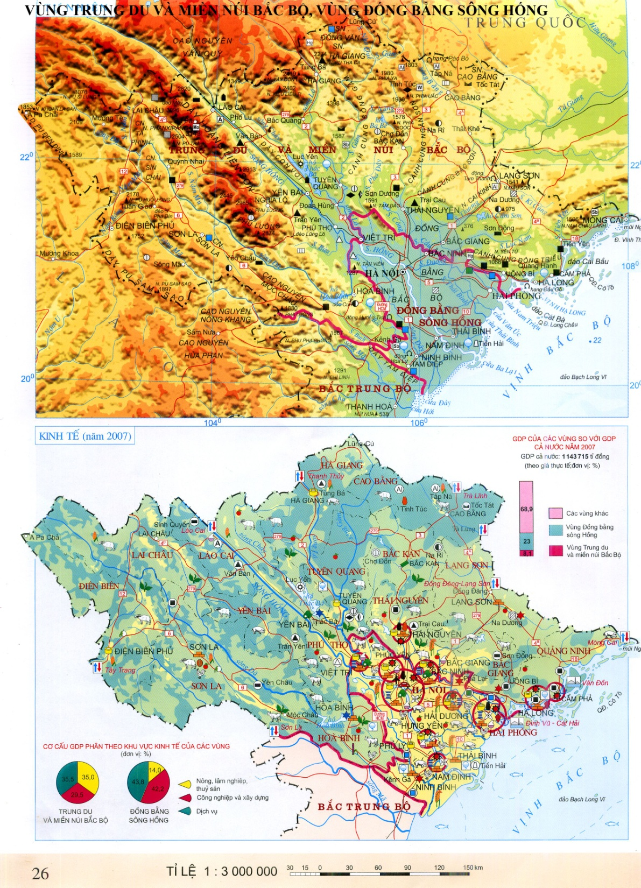
MỤC LỤC

Slide 24
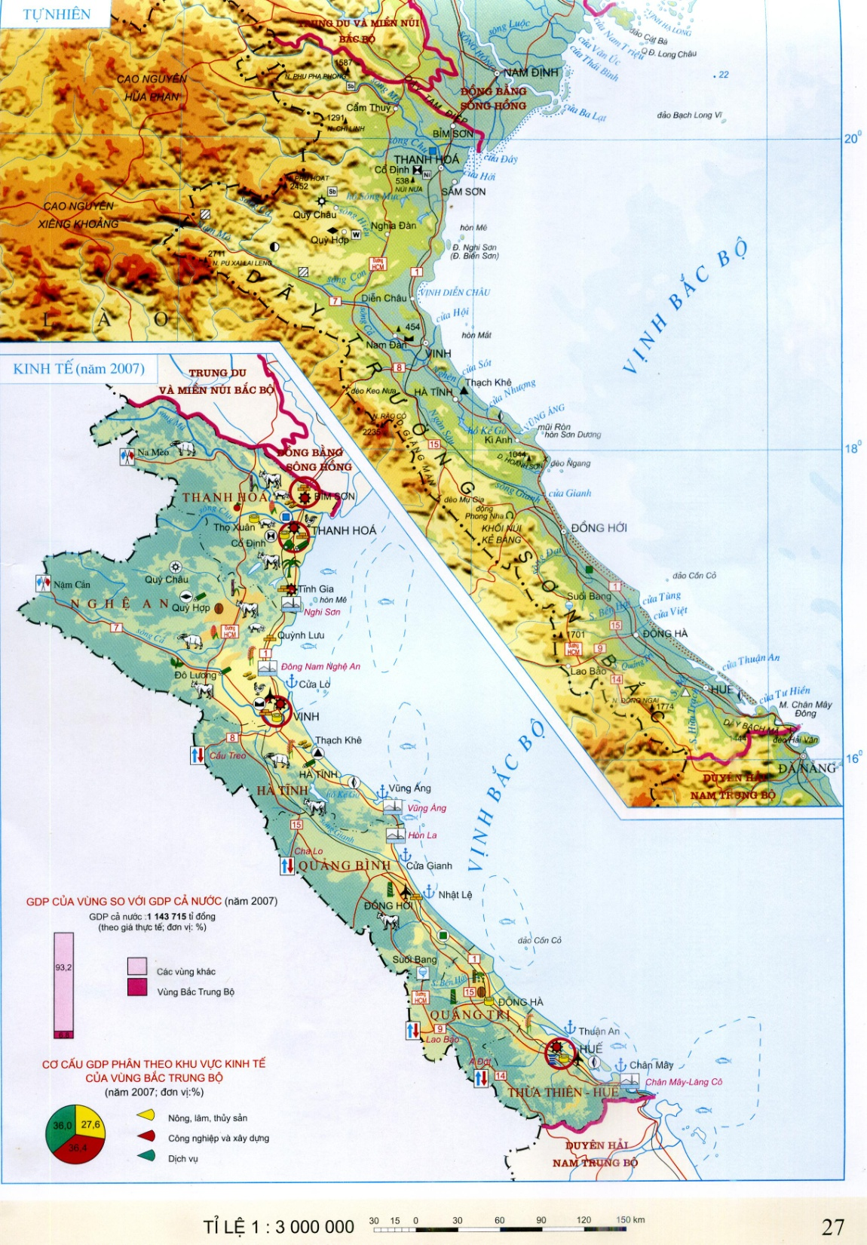
MỤC LỤC

Slide 25
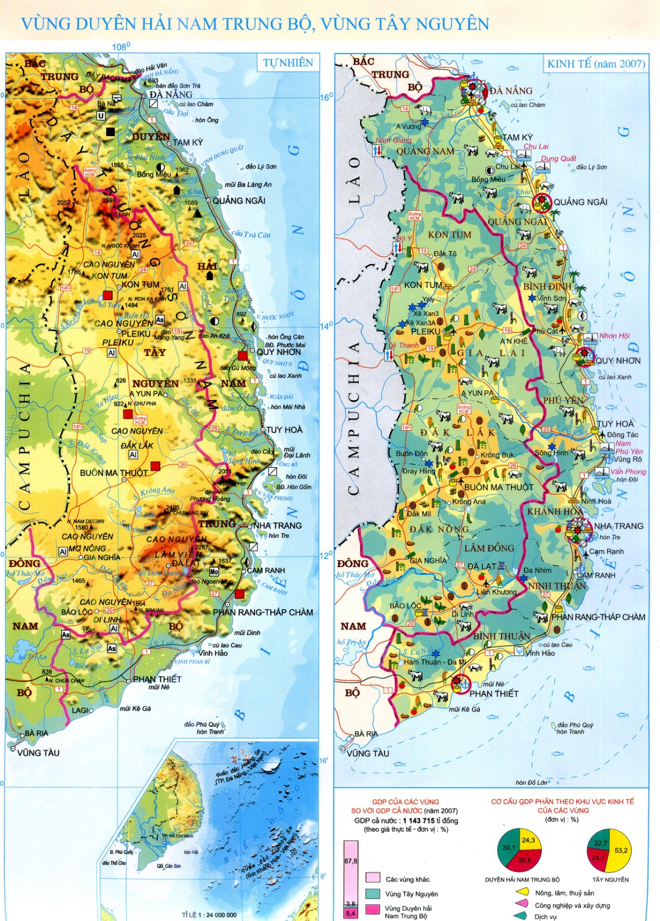
MỤC LỤC

Slide 26
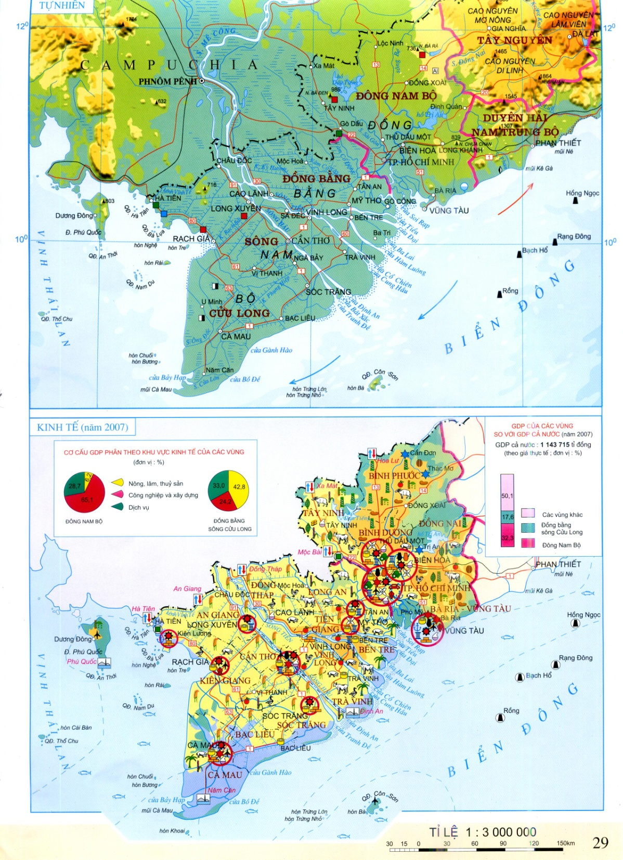
MỤC LỤC

Slide 27
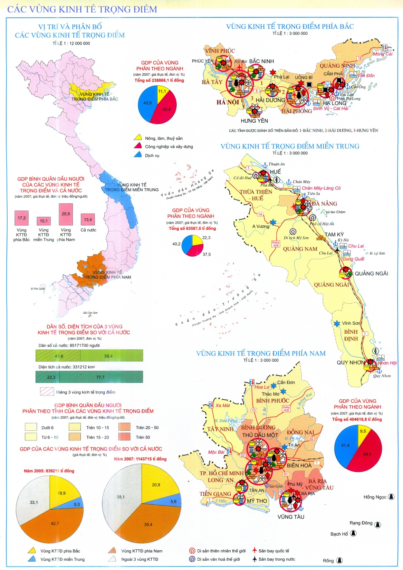
MỤC LỤC

